Slide 1
Геймификация – математика сабақтарында оқу нәтижесін жақсарту тәсілі

Slide 2
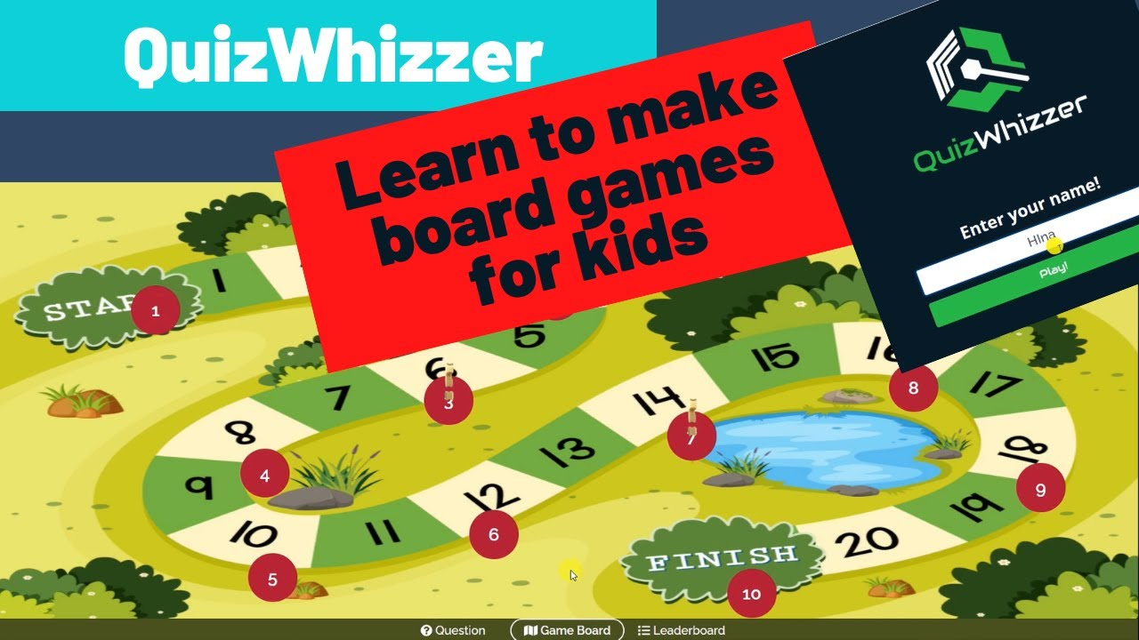
Quizwhizzer
https://quizwhizzer.com/

Slide 3
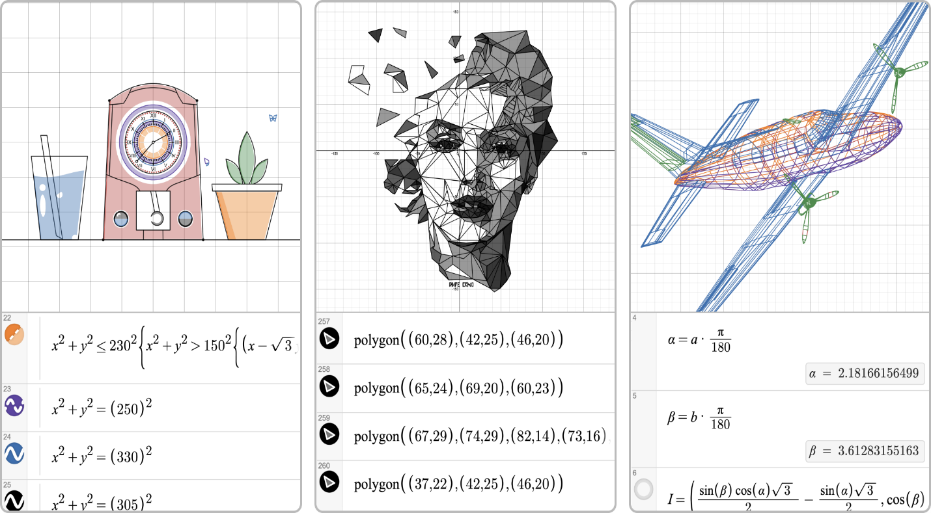
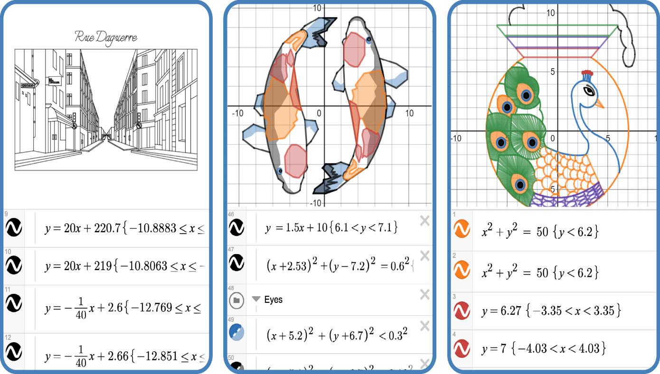
Desmos
https://www.desmos.com/

Slide 4
Mathigon
https://ru.mathigon.org/

Slide 5
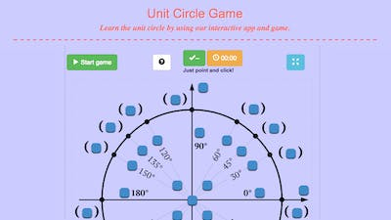
Mathwarehouse
https://www.mathwarehouse.com/

Slide 6
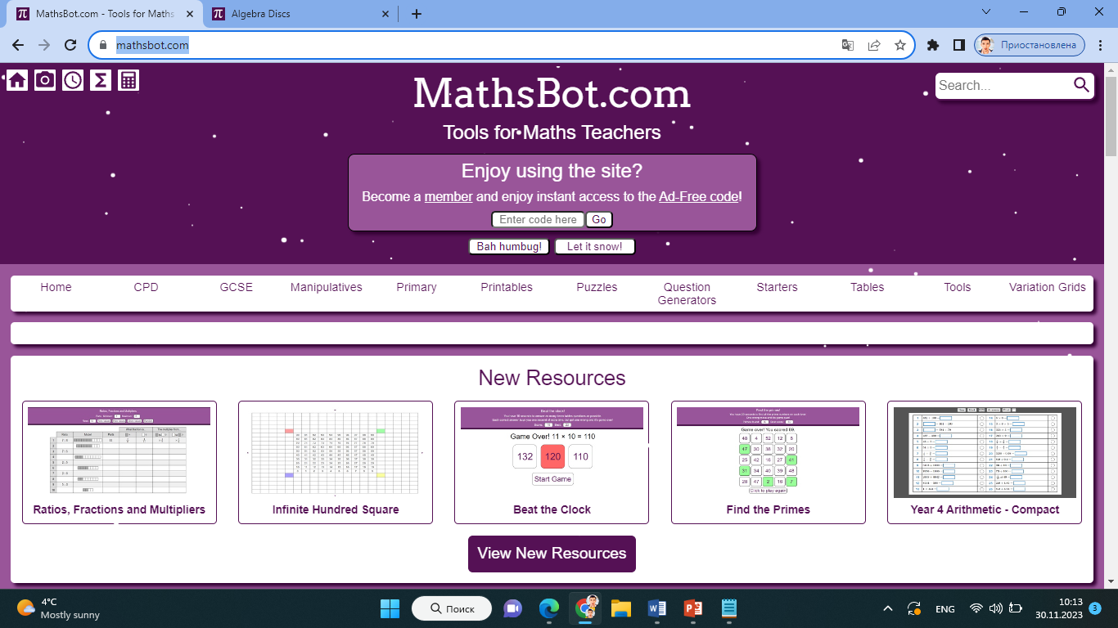
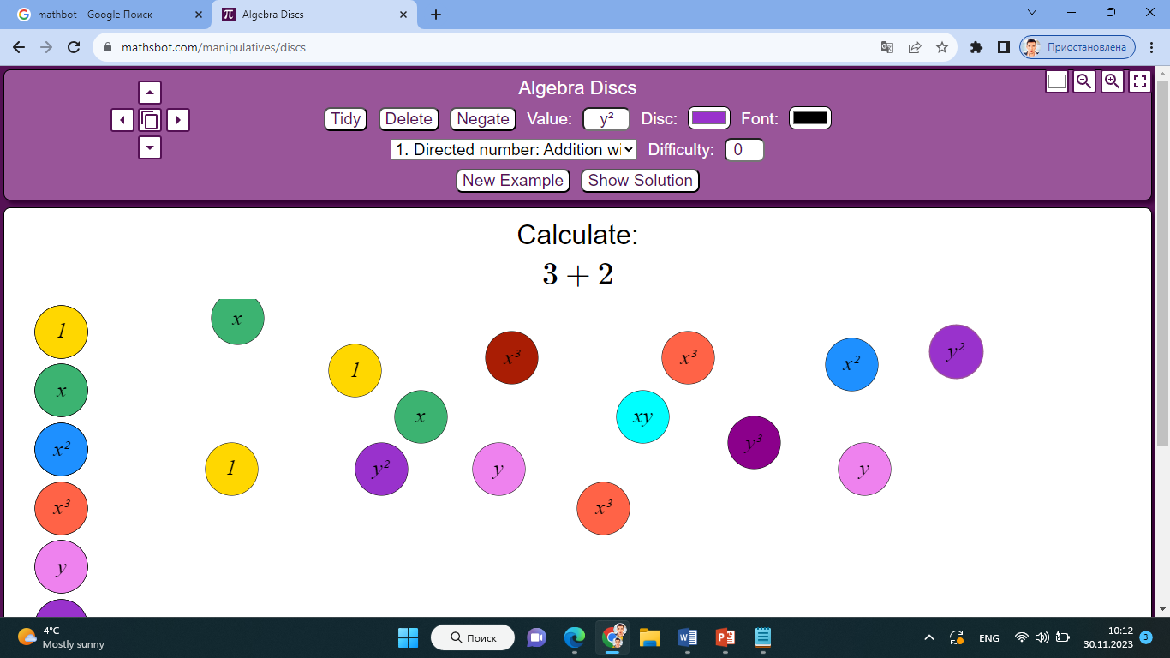
Mathsbot
https://mathsbot.com/

Slide 7
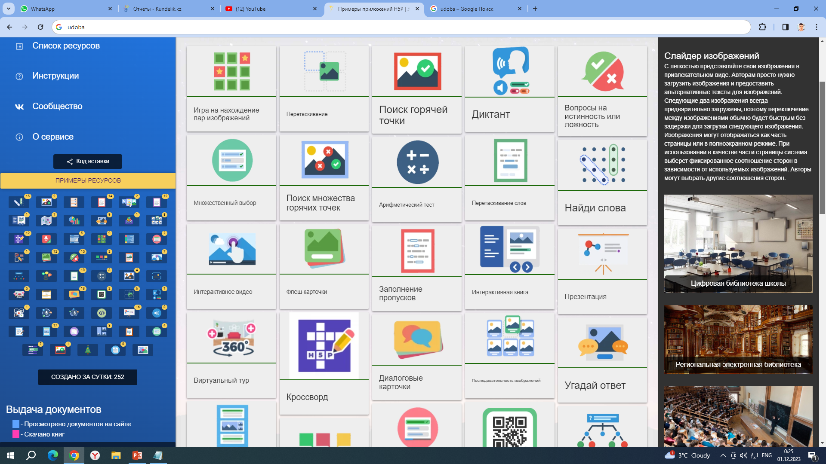
Udoba
https://udoba.org/

